Slide 1
析考点·重难突破
第3讲 生态环境问题与生态环境保护
练考题·随堂自测
明考向·考题细研

Slide 2
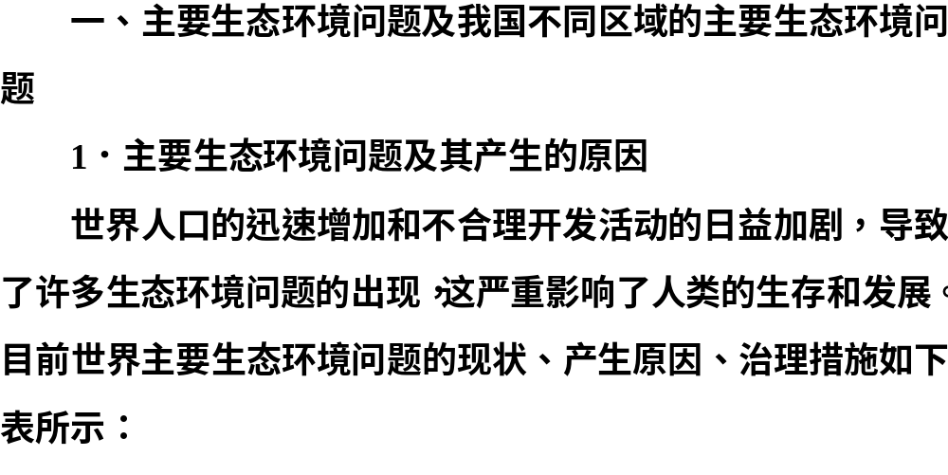

Slide 3
问题 | 现状 | 产生原因 | 治理措施
生物物 种减少 | 大约5%～10%的热带森林物种可能已经灭绝，海洋和淡水生物严重退化，岛屿上很多物种处于濒危状态 | 乱砍滥伐森林、过度捕猎和非法贸易、环境污染、物种入侵 | 扩大自然保护区，建立生态走廊，采育结合，合理放牧，实行禁牧、休渔期制度，严禁走私，严防物种入侵
森林资 源破坏 | 全球森林资源迅速减少，尤以热带雨林破坏最为严重 | 乱砍滥伐、滥垦、滥牧、开矿，空气污染、森林火灾 | 封山育林、有计划砍伐、采育结合，退耕还林，改变林区经济结构，防治空气污染和森林火灾
湿地 减少 | 全球湿地破坏严重，面积大量减少 | 土壤侵蚀、围湖造田、引水灌溉、河流改道、环境污染、泥沙淤积 | 建立湿地自然保护区，停止围垦，退田还湖，防治污染，植树造林等

Slide 4


Slide 5
自然背景 | 生态环 境问题 | 主要分 布区域 | 主要防治措施
中温带、亚热带边缘山区 | 森林 破坏 | 东北、西南、华南林区 | 封山育林、计划砍伐、采育结合、退耕还林、改变林区经济结构
干旱半干旱草原区 | 草原 退化 | 内蒙古、青海、宁夏、新疆 | 退牧还草、封育草场、舍饲养畜
低地和湖、海洋边缘地区 | 湿地 萎缩 | 三江低地、湖滨海滨 | 建立湿地自然保护区，停止围垦、退田还湖
物种资源丰富区 | 生物多 样性锐 减 | 林区、草原、近海海域 | 扩大自然保护区，建立生态走廊、采育结合、合理放牧、实行禁渔期制度
湿润半湿润的高原丘陵区 | 土壤 侵蚀 | 黄土高原、东南丘陵 | 退田还林、植树种草、改坡为梯
干旱半干旱草原区 | 荒漠化 | 西北、华北半干旱区 | 解决当地群众生活用能，严禁砍伐

Slide 6
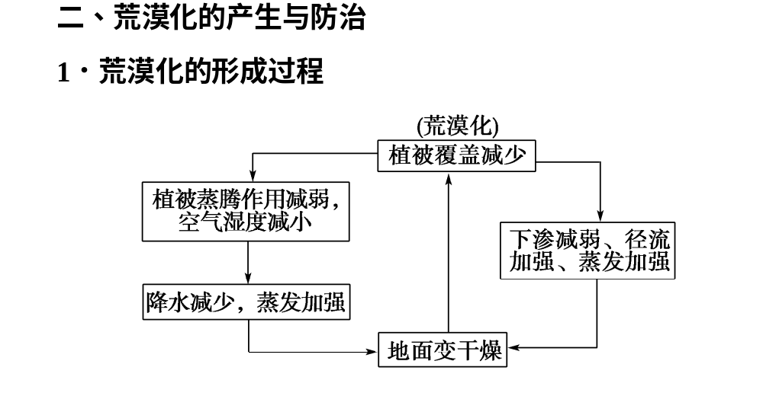

Slide 7
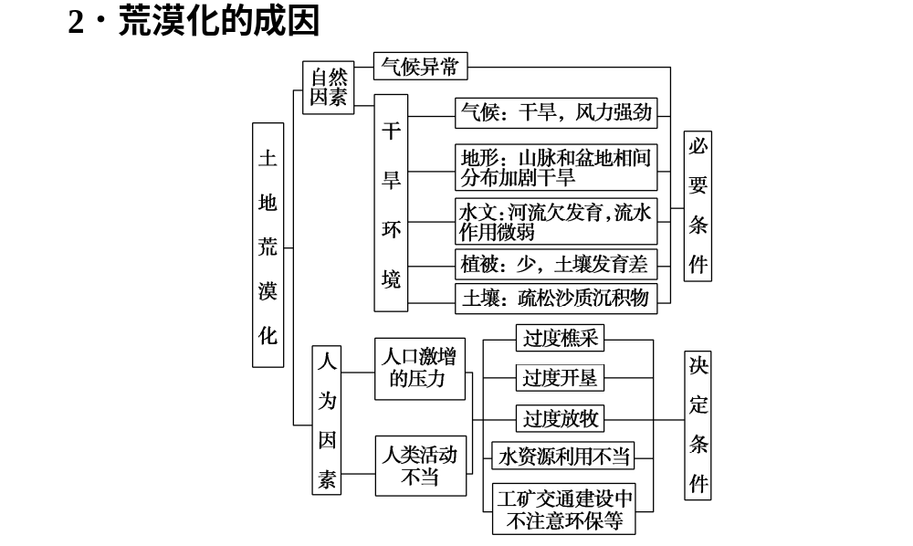

Slide 8
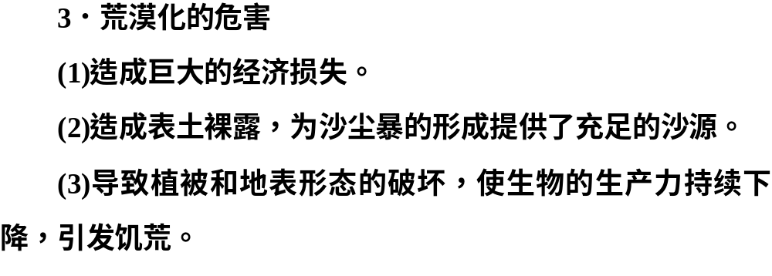

Slide 9
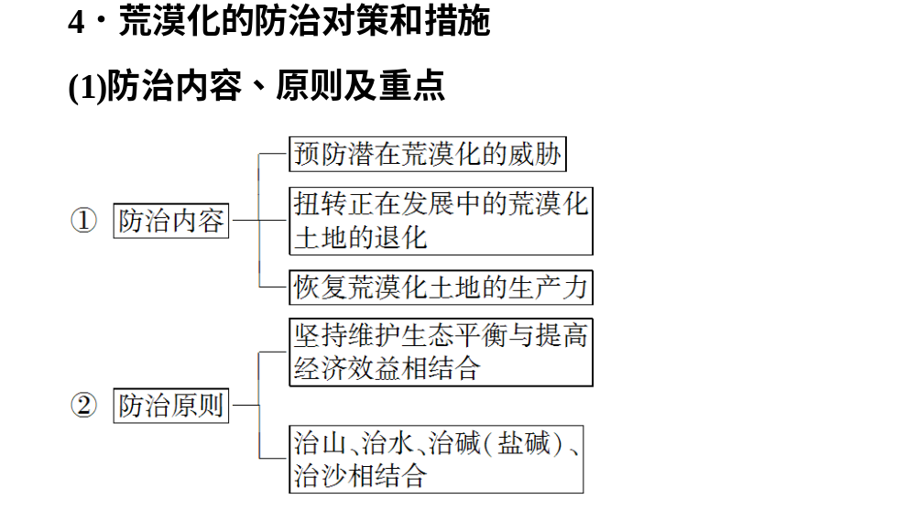


Slide 10
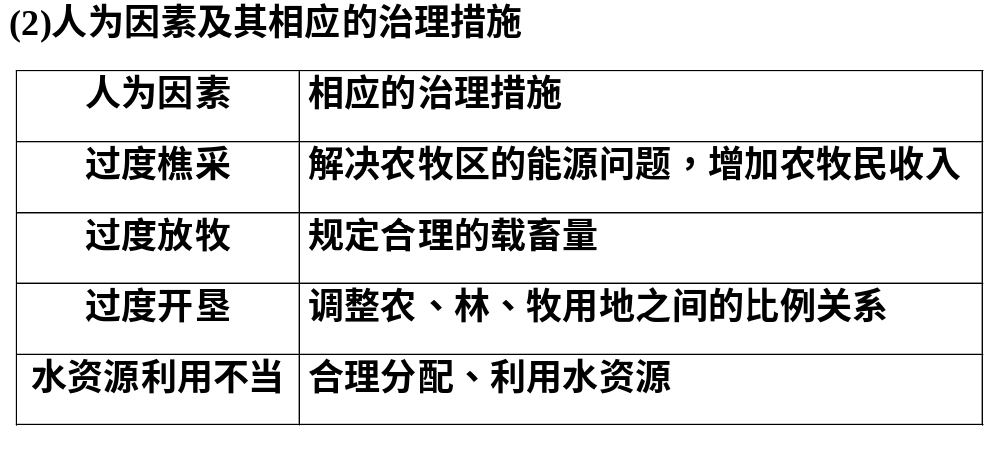

Slide 11
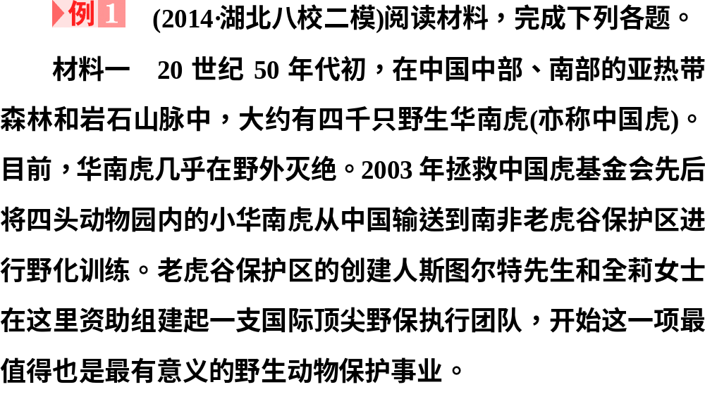

Slide 12
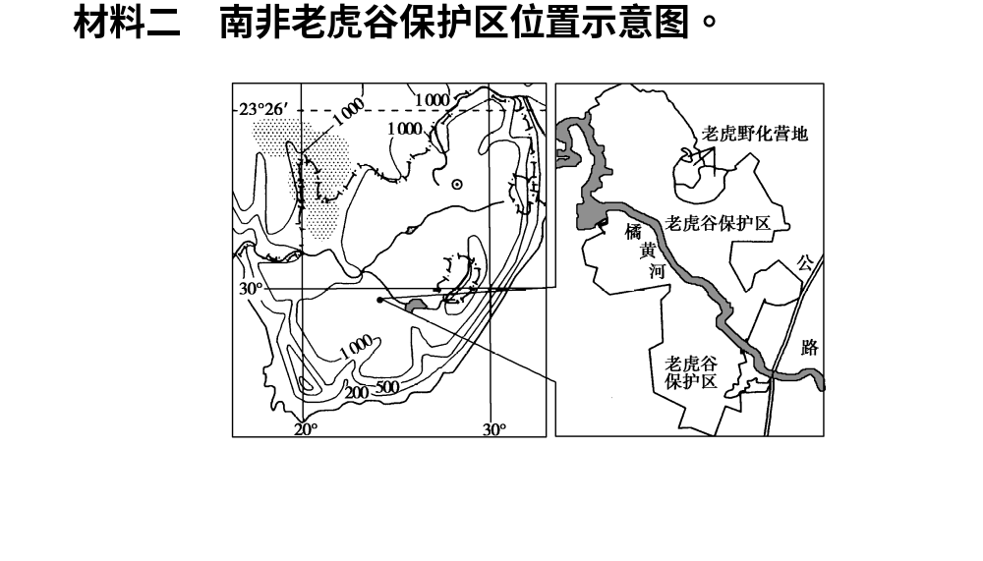


Slide 13

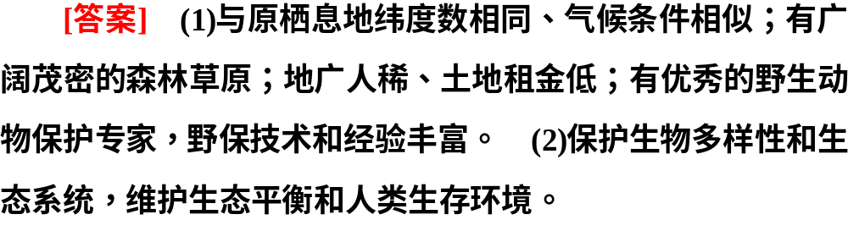

Slide 14
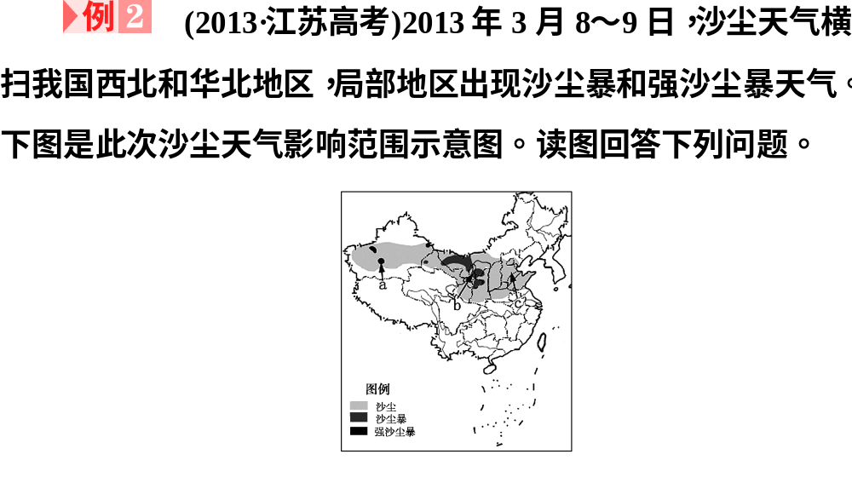

Slide 15
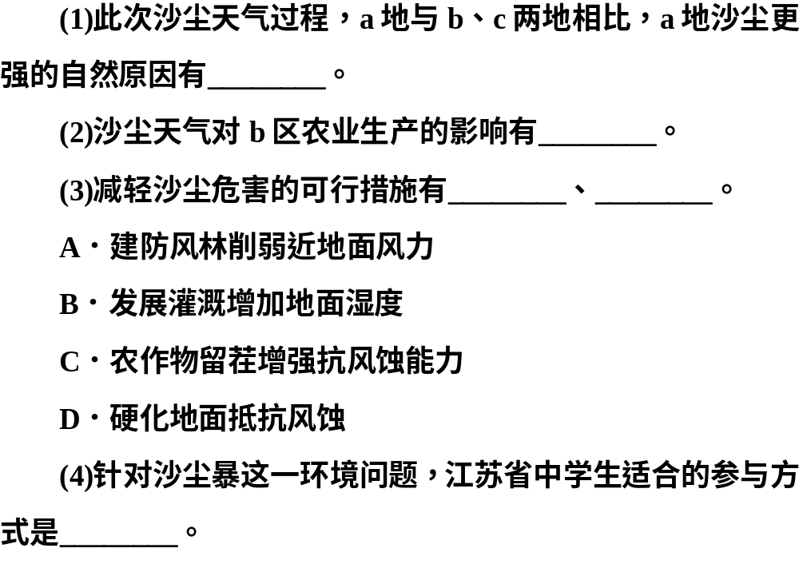

Slide 16
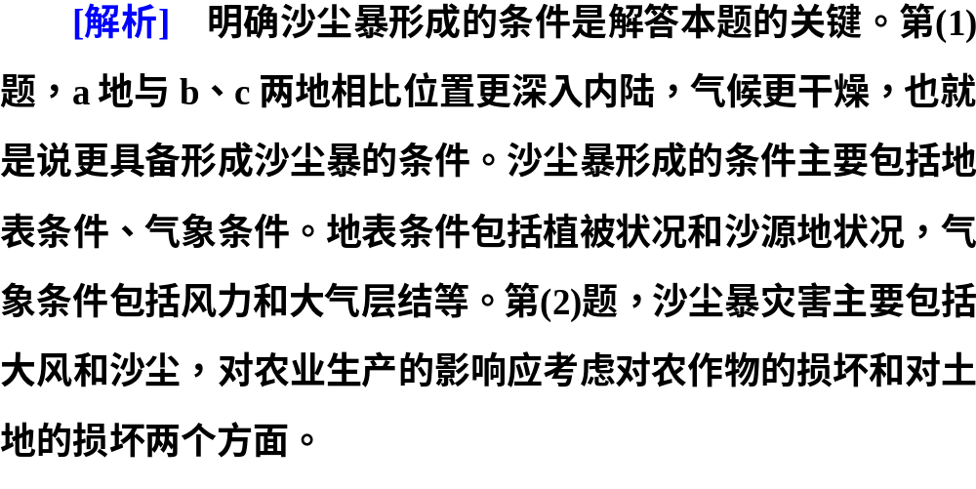

Slide 17
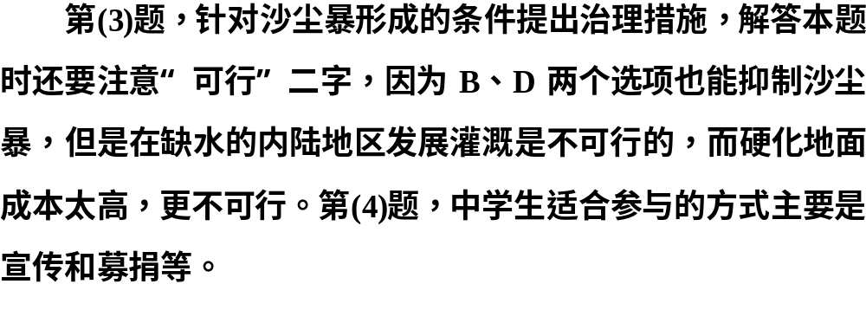

Slide 18
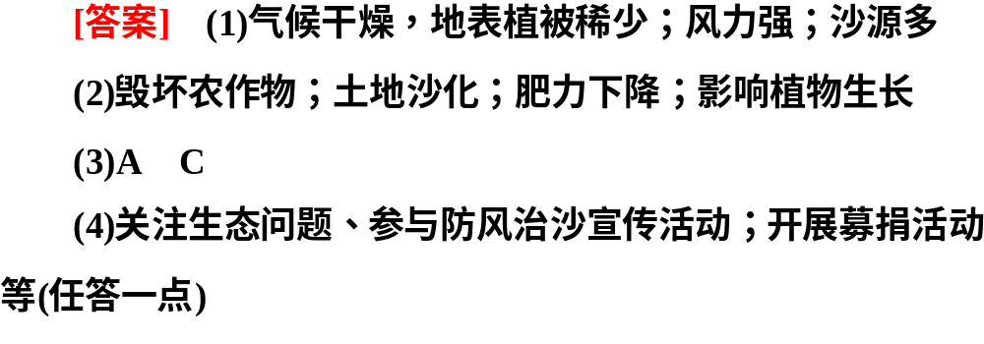

Slide 19

随堂自测
点击图标进入…

